Slide 1
Συμβούλιο Οικονομικών και Δημοσιονομικών Θεμάτων (ECOFIN- Economic and Financial Affairs Council)
ΠΛΕΣΣΙΑ ΒΑΣΙΛΙΚΗ

Slide 2
Συμβούλιο Οικονομικών και Δημοσιονομικών Θεμάτων (ECOFIN)
Αποτελεί μια από τις παλαιότερες συνθέσεις του Συμβουλίου της Ευρωπαϊκής Ένωσης.
Συμμετέχουν:
Οι 28 Υπουργοί Εθνικής Οικονομίας ή Οικονομικών των κρατών-μελών της Ε.Ε
Ευρωπαίοι Επίτροποι
Σε ειδικές Συνόδους συμμετέχουν:
Αρμόδιοι για τους εθνικούς προϋπολογισμούς υπουργοί
Ο Ευρωπαίος Επίτροπος , που φέρει την ευθύνη του δημοσιονομικού προγραμματισμού και του προϋπολογισμού, για να εκπονήσουν τον ετήσιο προϋπολογισμό της ΕΕ.

Slide 3
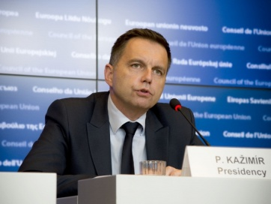
Λήψη Αποφάσεων
Οι Σύνοδοι πραγματοποιούνται μια φορά το μήνα
Οι αποφάσεις λαμβάνονται με ειδική πλειοψηφία, διαβούλευση ή συναπόφαση με το Ευρωπαικό Κοινοβούλιο (Εκτός από φορολογικά θέματα που αποφασίζονται με ομοφωνία) *
Όπως στις περισσότερες συνθέσεις του Συμβουλίου της Ευρωπαϊκής Ένωσης (εκτός από το Συμβούλιο Εξωτερικών Υποθέσεων) προοδεύει ο αρμόδιος Υπουργός της χώρας που ασκεί την εκ περιτροπής Προεδρία της ΕΕ
Peter Kažimír

Slide 4
Αρμοδιότητες
Βασικοί τομείς:
οικονομική πολιτική
θέματα φορολογίας
ρύθμιση των χρηματοπιστωτικών υπηρεσιών

Slide 5
Πιο αναλυτικά:
Συντονίζει την οικονομική πολιτική
Επιτηρεί τα οικονομικά προωθώντας τη σύγκλιση των οικονομικών επιδόσεων των κρατών- μελών
Παρακολουθεί τη δημοσιονομική πολιτική των κρατών- μελών
Είναι αρμόδιο για τις χρηματοπιστωτικές αγορές και για τις κινήσεις κεφαλαίων
Ρυθμίζει τις οικονομικές σχέσεις με τις χώρες εκτός της ΕΕ
Καταρτίζει και τροποποιεί, σε συνεργασία με το Ευρωπαϊκό Κοινοβούλιο τον ετήσιο προϋπολογισμό της ΕΕ (ανέρχεται στα 145 δισ.) *

Slide 6
Μεριμνά για τις νομικές και πρακτικές πτυχές του ενιαίου νομίσματος, δηλαδή του ευρώ (συμμετοχή σε τέτοιου είδους συνεδριάσεις μόνο από κράτη μέλη ευρωζώνης) Αντίστοιχα, σε συζητήσεις που σχετίζονται με ΟΝΕ.
Συντελεί στη διαμόρφωση των Ευρωπαϊκών θέσεων σε Διεθνείς Συνόδους ( G20, ΔΝΤ, Παγκόσμια Τράπεζα)
Είναι υπεύθυνο για τις Διεθνείς Διαπραγματεύσεις, αναφορικά με την κλιματική αλλαγή.
Έχει αναθέσει μερικές από τις αρμοδιότητες της στην Ομάδα «Κώδικας Δεοντολογίας» (Φορολογία των Επιχειρήσεων)

Slide 7
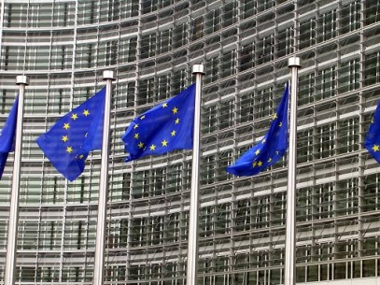
Ομάδα "Κώδικας Δεοντολογίας" (Φορολογία των επιχειρήσεων)
Συστάθηκε από το Ecofin στις 9 Μαρτίου του 1998 (προεδρία Η.Β) – ως προπαρασκευαστικό όργανο του Συμβουλίου .
Κύριο έργο της είναι η αξιολόγηση των φορολογικών μέτρων που εμπίπτουν στον κώδικα δεοντολογίας (που εγκρίθηκε τον Δεκέμβριο του 1997) για τη φορολογία των επιχειρήσεων και την επίβλεψη της παροχής πληροφοριών για αυτά τα μέτρα.
Στον Κώδικα Δεοντολογίας τα κράτη δεσμεύονται να καταργήσουν και να αποφύγουν μέτρα που συνιστούν φορολογικό ανταγωνισμό
Κύρια καθήκοντα της ομάδας είναι:
οι κανόνες για την καταπολέμηση της απάτης
η διαφάνεια και η ανταλλαγή πληροφοριών στον τομέα της μεταβιβαστικής τιμολόγησης
οι διοικητικές πρακτικές
η προώθηση των αρχών του κώδικα δεοντολογίας στις χώρες εκτός ΕΕ
2013 (ιρλανδική Προεδρία) - Υποομάδα για την καταπολέμηση της απάτης, η οποία υποβάλει εκθέσεις στην Ομάδα και ασχολείται με τις ασυμφωνίες στη μεταχείριση υβριδικών μέσων.

Slide 8
Σλοβακική Προεδρία (1 Ιουνίου— 31 Δεκεμβρίου 2016) - Στόχοι
Δημοσιονομικά μέτρα στην ΟΝΕ (εφαρμογή έκθεσης των 5 Προέδρων)
Καταπολέμηση φοροαπάτης, φοροδιαφυγής και εφαρμογή δέσμης φοροαποφυγής (http://www.consilium.europa.eu/el/policies/anti-tax-avoidance-package/)
Σχέδιο δράσης 2016 ΦΠΑ για τα κράτη-μέλη
Συζητήσεις για κοινή ενοποιημένη φορολογική βάση φορολογίας εταιρειών.
Παράταση διάρκειας Ευρωπαϊκού Ταμείου Στρατηγικών Επενδύσεων (ΕΤΣΕ) – αξιολόγηση του και βελτιώσεις και στον Ευρωπαϊκό Κόμβο Επενδυτικών Συμβουλών (HUB). Στόχος: πρόσθετες ιδιωτικές και δημόσιες επενδύσεις ύψους περίπου 500 δισ. (http://data.consilium.europa.eu/doc/document/ST-12201-2016-INIT/el/pdf )

Slide 9
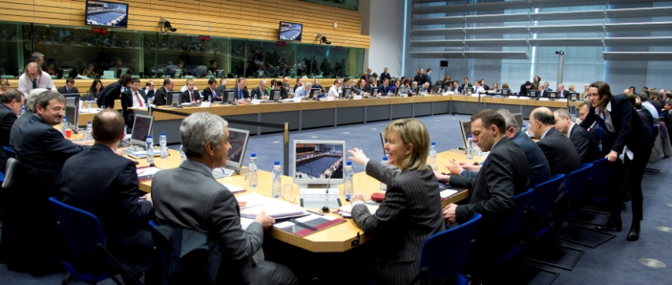
Δημιουργία Ένωσης Κεφαλαιοαγορών και ενημέρωση ενημερωτικού δελτίου και τιτλοποίηση. (http://data.consilium.europa.eu/doc/document/ST-13922-2015-INIT/el/pdf http://data.consilium.europa.eu/doc/document/ST-10148-2015-INIT/el/pdf )
Ολοκλήρωση Τραπεζικής Ένωσης (αυτόματη συμμετοχή κρατών- μελών Ευρωζώνης και προαιρετική κρατών- μελών ΕΕ) με στόχο την ενίσχυση των τραπεζών και των δημοσιονομικών κάθε κράτους- ενάντια στη κρίση
Ευρωπαϊκή λύση για καταπολέμηση της χρηματοδότησης της τρομοκρατίας
Εργασία με Ευρωπαϊκό Κοινοβούλιο για προϋπολογισμό 2017 (134,5 δισ.)
Βελτίωση διαδικασίας Ευρωπαϊκού Εξαμήνου
προώθηση της εφαρμογής των ανά χώρα συστάσεων και η απλούστευση των κανόνων του Συμφώνου Σταθερότητας και Ανάπτυξη

Slide 11
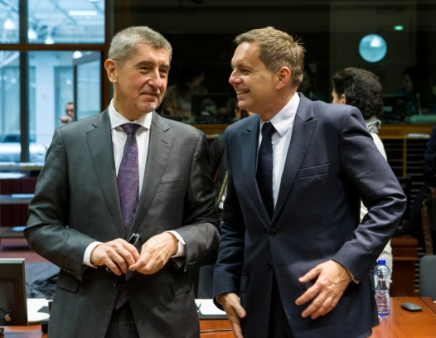
Προηγούμενες Συνεδριάσεις - Θέματα και αποφάσεις
6/12/2016 Εταιρική φοροαποφυγή- Eπενδύσεις- Φοροδιαφυγή http://www.consilium.europa.eu/el/meetings/ecofin/2016/12/06/
16/11/2016 Προϋπολογισμός ΕΕ 2017 http://www.consilium.europa.eu/el/meetings/ecofin/2016/11/16/
11/10/2016 Κλιματική αλλαγή- Φορολογική διαφάνεια http://www.consilium.europa.eu/el/meetings/ecofin/2016/10/11/
12/7/2016 Ελλείμματα Πορτογαλίας- Ισπανίας Εργασίες Σλοβακικής Προεδρίας http://www.consilium.europa.eu/el/meetings/ecofin/2016/07/12/
Εταιρική φοροαποφυγή- Ενίσχυση Τραπεζικής Ένωσης- Συστάσες σε Κύπρο- Ιρλανδία- Σλοβενία http://www.consilium.europa.eu/el/meetings/ecofin/2016/06/17/

Slide 12
Άτυπη Σύνοδος Ecofin 10/9/2016

Slide 13
Άλλες συνεδριάσεις- αποφάσεις
14/7/2015 Συστάσεις σε όλα κράτη μέλη- Προεδρία Λουξεμβούργου- ΟΝΕ Έκθεση 5 Προέδρων http://www.consilium.europa.eu/el/meetings/ecofin/2015/07/14/
17/2/2015 Επενδύσεις- Ευρωπαϊκό Εξάμηνο- Προϋπολογισμός 2016 http://www.consilium.europa.eu/el/meetings/ecofin/2015/02/17/
14- 17/11/2014 Διαπραγματεύσεις με Ε. Επιτροπή για προϋπολογισμό 2015 http://www.consilium.europa.eu/el/meetings/ecofin/2014/11/14-17/
11/3/2014 (υπό προεδρία Στουρνάρα) Μηχανισμοί εξυγίανσης – φορολόγηση – συζήτηση για G2o στο Σίδνευ- Ενέργεια και κλίμα έως το 2030
http://www.consilium.europa.eu/el/meetings/ecofin/2014/03/11/

Slide 14
Πηγές
Συμβούλιο Οικονομικών και Δημοσιονομικών Υποθέσεων (Ecofin) (n.d) http://www.consilium.europa.eu/el/council-eu/configurations/ecofin/
Economic and Financial Affairs Council (n.d) https://en.wikipedia.org/wiki/Economic_and_Financial_Affairs_Council
Ομάδα "Κώδικας Δεοντολογίας" (Φορολογία των επιχειρήσεων) (n.d) http://www.consilium.europa.eu/el/council-eu/preparatory-bodies/code-conduct-group/
Harmful tax competition (n.d) http://ec.europa.eu/taxation_customs/business/company-tax/harmful-tax-competition_en
Τραπεζική ένωση (n.d) http://www.consilium.europa.eu/el/policies/banking-union/
Ευρωπαϊκό Εξάμηνο (n.d) http://www.consilium.europa.eu/el/policies/european-semester/
Ημερολόγιο Συνεδριάσεων (n.d) http://www.consilium.europa.eu/el/meetings/calendar/?cc%5b%5d=604&top%5b%5d=271&time=past&p=1

